Slide 1
Радіоактивність. Основний закон радіоактивного розпаду

Slide 2
Склад радіоактивного випромінювання
$$γ$$
$$β$$
α-випромінювання – це потік ядер атомів Гелію $\left({}_{2}^{4}{He}\right)$
$$α$$
Фотопластинка
$$v_{α}≈{10}^{7} м/с$$
$$q_{α}=+2e≈3,2∙{10}^{−19} Кл$$
$$m_{α}≈4 а. о. м.≈6,6∙{10}^{−27} кг$$
S
β–-випромінювання – це потік електронів $\left({}_{−1}^{0}e\right)$
N
$$v_{β^{−}}≈3⋅{10}^{8} м/с$$
$$q\left(β^{−}\right)=e≈−1,6∙{10}^{−19} Кл$$
$$m_{e}≈5,5∙{10}^{−4} а. о. м.≈9,1∙{10}^{−31} кг$$
β⁺-випромінювання – це потік позитронів $\left({}_{+1}^{0}e\right)$
Радіоактивна речовина
Свинцевий контейнер
$$v_{β^{+}}≈3⋅{10}^{8} м/с$$
$$q\left(β^{+}\right)=−e≈1,6∙{10}^{−19} Кл$$
$$m\left(e^{+}\right)≈5,5∙{10}^{−4} а. о. м.≈9,1∙{10}^{−31} кг$$
γ-випромінювання – це електромагнітні хвилі надзвичайно високої частоти (понад 10¹⁸ Гц)
$$v_{γ}=c=3⋅{10}^{8} м/с$$

Slide 3
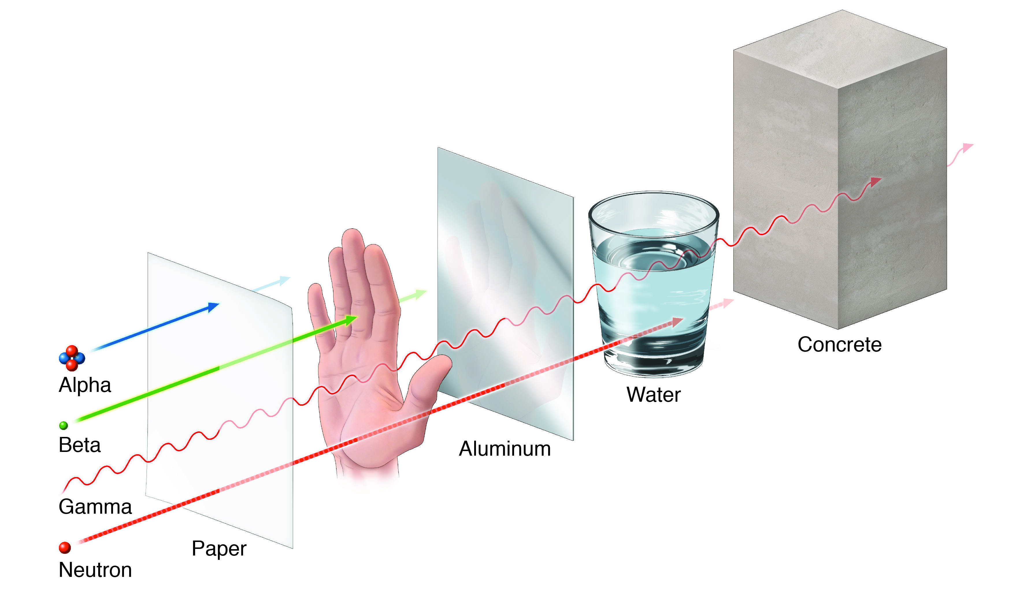
Склад радіоактивного випромінювання

Slide 4
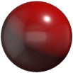
Склад радіоактивного випромінювання
Радіоактивність – здатність ядер радіонуклідів довільно перетворюватися на ядра інших елементів із випромінюванням мікрочастинок

Slide 5
Правила заміщення
Правила заміщення
Материнське ядро ${}_{92}^{238}U$
$α$-частинка ${}_{2}^{4}{He}$
α-розпад
$${}_{Z}^{A}X→{}_{2}^{4}{He}+{}_{Z−2}^{A−4}Y$$
Дочірнє ядро ${}_{90}^{234}{Th}$
$${}_{92}^{238}U\underset{→}{α}{}_{2}^{4}{He}+{}_{90}^{234}{Th}$$

Slide 6
Правила заміщення
Правила заміщення
Дочірнє ядро ${}_{91}^{234}{Pa}$
Материнське ядро ${}_{90}^{234}{Th}$
β–-розпад
$${}_{Z}^{A}X→{}_{−1}^{0}e+{}_{Z+1}^{A}Y$$
$$n$$
$$p^{+}$$
$${}_{90}^{234}{Th}\underset{→}{β^{−}}{}_{−1}^{0}e+{}_{91}^{234}{Pa}$$
$$e^{−}$$
$e^{−}$-електрон
$$\tilde{ν}$$
$\tilde{ν}$-антинейтрино
$β^{−}$-частинка (електрон)

Slide 7
Правила заміщення
Правила заміщення
Дочірнє ядро ${}_{52}^{121}{Te}$
Материнське ядро ${}_{53}^{121}I$
β⁺ -розпад
$${}_{Z}^{A}X→{}_{+1}^{0}e+{}_{Z−1}^{A}Y$$
$$p^{+}$$
$e^{+}$-позитрон
$${}_{53}^{121}I\underset{→}{β^{+}}{}_{+1}^{0}e+{}_{52}^{121}{Te}$$
$$ν$$
$$n$$
$$e^{+}$$
$ν$-нейтрино
$β^{+}$-частинка (позитрон)

Slide 8
Період піврозпаду
Період піврозпаду $T_{1/2}$ – це фізична величина, що характеризує радіонуклід і дорівнює часу, протягом якого розпадається половина наявної кількості ядер даного радіонукліда
Радіонуклід | Період піврозпаду T_{1/2}
Йод-131 | 8 діб
Карбон-14 | 5700 років
Кобальт-60 | 5,3 року
Плутоній-239 | 24 тис. років
Радій-226 | 1600 років
Радон-220 | 56 с
Радон-222 | 3,8 доби
Уран-235 | 0,7 млрд років
Уран-238 | 4,5 млрд років
Цезій-137 | 30 років
$$[T_{1/2}] = 1 c$$

Slide 9
Активність радіоактивного джерела
Активність радіоактивного джерела – це фізична величина, яка чисельно дорівнює кількості розпадів, що відбуваються в певному радіоактивному джерелі за секунд
Одиниця активності в СІ – бекерель
$$\left[A\right]=1 Бк=1\frac{розп}{с}=1 с^{−1}$$
Позасистемна одиниця активності – кюрі (Кі)
$$1 Кі = 3,7∙{10}^{10} Бк$$

Slide 10
Активність радіоактивного джерела
Зразок містить атоми лише одного радіонукліда
$$A=λN$$
$N$ – кількість атомів радіонукліда в зразку на даний час
$λ$ – стала радіоактивного розпаду радіонукліда
$$λ=\frac{\ln{2}}{T_{1/2}}$$
$$\left[λ\right]=1 с^{−1}$$

Slide 11
Основний закон радіоактивного розпаду
$$N$$
Основний закон радіоактивного розпаду
$$N_{0}$$
$$N=N_{0}∙2^{−\frac{t}{T_{1/2}}}$$
$${N_{0}}/2$$
$N$ – кількість ядер радіонукліда, що залишились у зразку через час $t$
$N_{0}$ – початкова кількість ядер
$${N_{0}}/4$$
$${N_{0}}/8$$
$T_{1/2}$ – період піврозпаду
$t$ – час розпаду
$$0$$
$$T_{1/2}$$
$${2T}_{1/2}$$
$${3T}_{1/2}$$
$$t$$

Slide 12
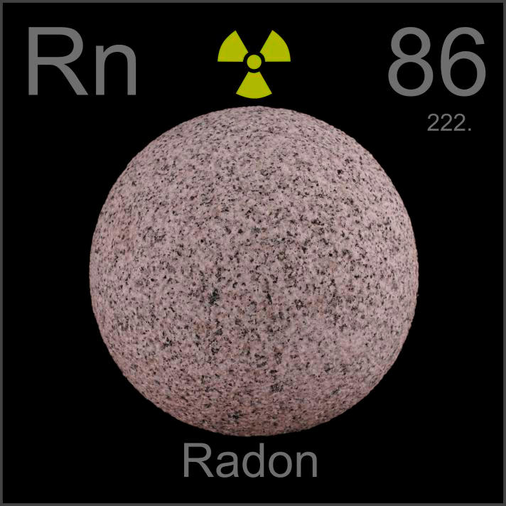
Розв'язування задач
1. Ядро Радону ${}_{86}^{220}{Rn}$ випустило α-частинку. В ядро ​​якого елемента перетворилося ядро ​​Радону?

Slide 13
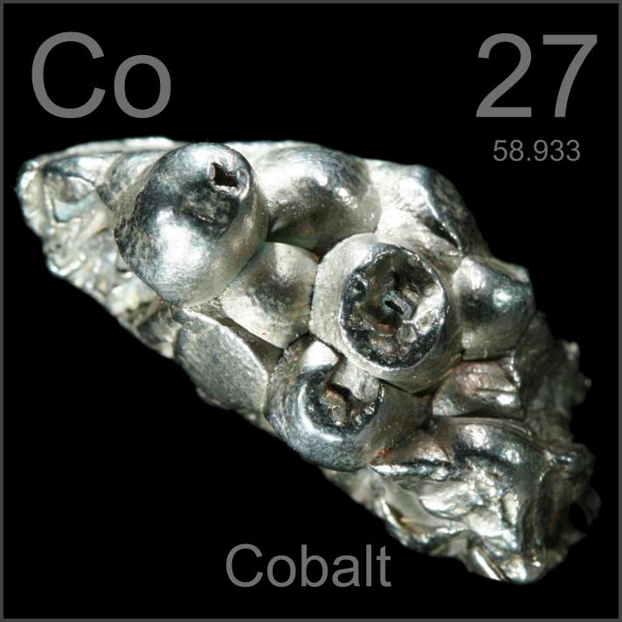
Розв'язування задач
2. Ядро якого елемента утворилося з ядра ізотопу Кобальту ${}_{27}^{60}{Co}$ після випускання
β-частинки?

Slide 14
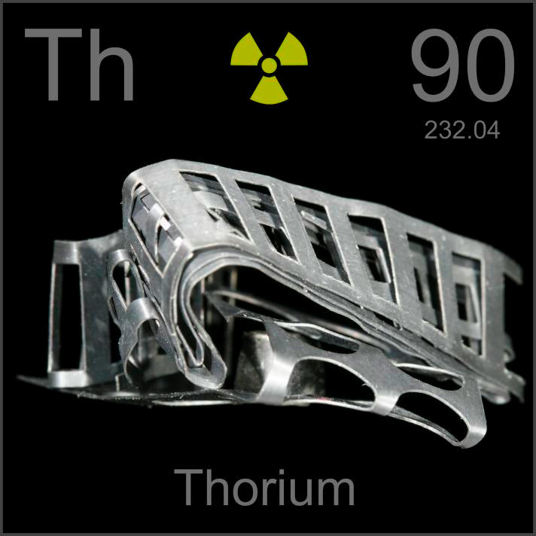
Розв'язування задач
3. Визначте зарядове і масове число ізотопу, який вийде із Торію ${}_{90}^{232}{Th}$ після трьох α- і двох β-перетворень.

Slide 15
Домашнє завдання
Повторити § 40,
Вправа № 40 (1, 2)

